Slide 1
Gillo Dorfles*
Poeta, pianista, pintor, escultor, medico, critico de arte, escritor. 1910, Trieste –
El devenir de las artes
Todos los intentos de clasificación y sistematización resultan, hoy en día, aleatorios: eso, por causa de la metamorfosis continua de los tiempos.
Resumen por Silvia barbotto Forzano 2018

Slide 2
Primera consideración:
Devenir de las artes = su consumo? (¿Qué entendemos por consumo?)
Cualquier intento de sistematización es provisional, transitorio.
No hay “verdades estéticas” ni categorías estéticas perennes o estables.
Como hacer? Qué propone Dorfles?
A la hora de investigar, analizar aspectos de las artes “he tomado como punto de partida su objetividad fenomenológica”(pues los aspectos históricos ya están agotados)
No es necesario recurrir a otras disciplinas cuales la historia, la psicología, la biología para analizar las Artes…
Más bien podemos quedarnos con características intrínsecas: Ej.
Color tonal: cuando hay un tono, una tinta que prevale, con sus variantes, diferentes grados de saturación y luminosidad (resultan suaves)
vs
Color tímbrico: brillante, saturo, puro, el mismo tono tiene pocas gradaciones o variantes (resulta vivaz)

Slide 3
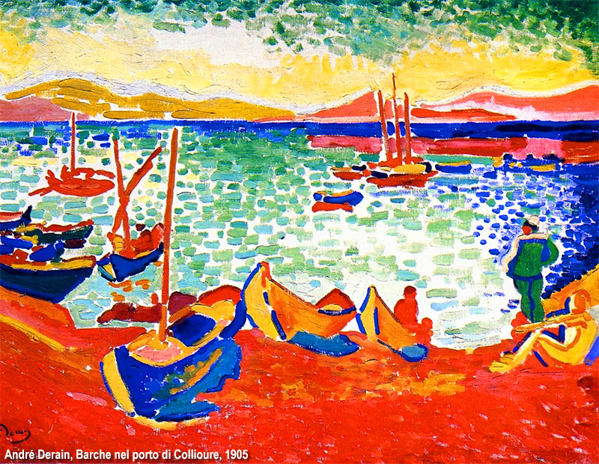
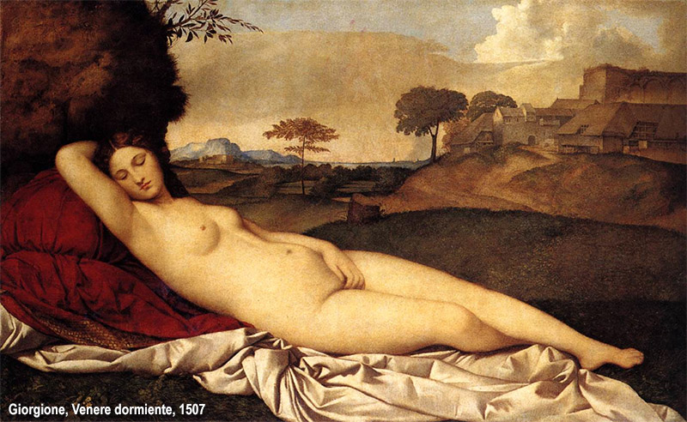

Slide 4
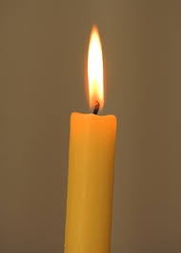
Intentamos analizar las artes en su devenir, tal como las vemos desarrollarse, mudar, marchitar...
Valorando su realidad fenoménica y su función ética.
Estamos en una época como nunca antes: el disfrute del arte es para todos.
Por un lado el arte ha penetrado en los diversos sectores de la vida, en cualquier actividad
Por el otro lado hay perseverancia en la creación.
El arte, mas que nunca, puede convertirse en fuente de catarsis* y en luminaria constante e insustituible.
*proceso de purificación (del latín)

Slide 5
Hablar de ”imagen” como entidad en sì misma, a la hora de hablar de creación y fruición del arte, es reductivo.
Ya que hace falta usarlo , definimos bien el cómo usarlo: no nos reducimos a la IMAGEN en su aspecto exclusivamente figurativo.
Ej. Hay una vasta gama de imágenes no figurativas: imágenes poéticas, musicales…
Para el espectador, apreciador, critico, investigador del arte, es posible crear sus propias imágenes estéticas, lo cual depende de su capacidad de adaptación a las cualidades formativas de la obra de arte que le es ofrecida y en la cual PARTICIPA.
Así como NO ES POSIBLE reducir toda imagen a su apariencia perceptible, tampoco es posible reducir la imaginación (creadora) a algo desarraigado de todo elemento fenomenológico.
Lo fenomenológico tiene diferentes características según los autores, por ej:
- Husserl o Merleu Ponty
- Danto: Los datos de la experiencia pueden servir como premisas, como base, como punto de partida para esa posibilidad imaginativa, vista como una corriente autónoma, autóctona, autocreadora.
I. Imagen e imaginación. Cómo se forman?

Slide 6
Por lo tanto
LA IMAGEN es considerada como derivada del dato perceptivo
Y
LA IMAGINACIÓN es la actividad creadora extraperceptiva
Extra: sobre percepción:
- Teorías Gestald (forma, en alemán): la forma percibida es considerada totalidad, plenitud. “Il tutto é piú della somma delle singole parti”, no se puede dividir la experiencia humana en sus partes elementales. La percepción no es precedida por la sensación, sino que es un aspecto único, el pasado es el fondo de la experiencia actual. La capacidad de percibir un objeto no viene de la simple actividad de la retina, sino que es resultado de un conjunto organizador ubicado en el sistema nervioso. Para comprender el mundo tendemos a identificar/reconocer (normalmente de manera inconsciente) formas según esquemas que nos parecen idóneos, elegido por imitación/aprendizaje.
- Teorías transaccionistas: aproximación humanista, la práctica de este método ayuda en la superación de trastornos, facilitando la re-estructuración y el cambio personal; con el uso de patrones (el yo Padre-Adulto-Niño) busca abandonare los guiones psicológico adoptados en la Infancia y por lo tanto influenciado por las figuras parentales y autoritarias. Alejándonos de ese, dejamos también los juegos psicológicos que lo refuerzan, integrando nuestro actual estar/pensar/sentir. Experiencias pasadas, hipótesis, premoniciones, anhelos, acrecientan la imagen en su plenitud.

Slide 7
El autor propone la concepción Goethiana del PROCESO FORMATIVO
Incluye no solamente la formatividad esencial, connatural, sino también LA FORMATIVIDAD DE LA IMAGINACIÓN: la cualidad de la mente humana activa aun más allá del dato fenoménico.
Esa cualidad está presente también en el momento del suspenso (en el momento en que se presenta) y es capaz de prescindir toda implicación gnoseológica y todo mecanismo operativo.
No usa la palabra forma, sino formación, no solamente para lo que se ha producido, sino para lo que se está produciendo. Para Goethe, lo percibido por los sentidos, ya está formado. Tenemos que llevar nuestra atención hacia lo formativo, que no puede ser identificado exclusivamente con lo físico, su modo de existencia es creativo y necesita de otra facultad: la percepción intuitiva, para VER A TRAVÉS DE LO YA FORMADO, para ver los principios formativos subyacentes, unificantes, coherentes. (No es lo que veo, sino cómo llegué a verlo)
No es importante la distinción entre imágenes reales o alucinatorias, tampoco lo es la diferencia entre percepción y alucinación. La actividad creadora tiene dignidad y autonomía propia, es extracognoscitiva y extraperceptiva

Slide 8
Sin embargo es importante estudiar la relación ontológica (criterios existenciales) entre imaginación y percepción, para entender la diversidad de los modos de percepción.
Si intentamos dar algo de importancia al elemento perceptivo tenemos que concentrarnos en su carácter transitorio, en su constante mutabilidad, en el transcurso del tiempo.
Hay que prestar atención a las transformaciones que se presentan antes nuestra actitud, y de allí las transformaciones de nuestro modo de percepción, presentes, recurriendo a todos los recursos posibles cuales la consonancia-disonancia (…), la perspectiva, el espacio…
No es posible retrotraer nuestra actitud perceptiva al pasado
Hay que dudar que nuestros juicios sean superponibles con el pasado
Aceptamos la actualidad perenne de la obra que, por sus componentes formales capaces de perseverar en el tiempo y dotados de capacidad informativa-comunicativa extraconceptual y transcronológica, han sabido llegar a nuestros tiempos.
Cuidado con las violaciones histórica y psicológica de la obra (recordar las diferencias)
IMAGINACIÓN Y PERCEPCIÓN
------PERCEPCIÓN Y TRANSACIÓN ¿?

Slide 9
Intentamos entender las relaciones entre percepción y significado, entre significado y acción…
Cuánto condiciona nuestra vida el ambiente?
Cuánto influyen pasado y presente en nuestro hacer?
Cuánto nuestra mente está ocupada por los datos de la memoria?
Cómo, nuestros gestos, artísticos o no, adquieren significado?
Son puro resultado de gestos pasados o están vivos, siendo fruto de actividad imaginada?
La percepción se halla en la base de todas nuestras manifestaciones conscientes: hasta que punto está constituida por elementos autónomos, que no añaden ni quitan valor? hasta que punto está relacionada a experiencias pasadas y futuras, vinculada a una directriz de la que no podemos sustraernos?
Nuestra capacidad significativa, comunicativa, de disfrute, (creativa), está basada en experiencias vividas, ligadas a nuestra facultad de acción o ideación, y de alguna manera hechas nuestras.

Slide 10
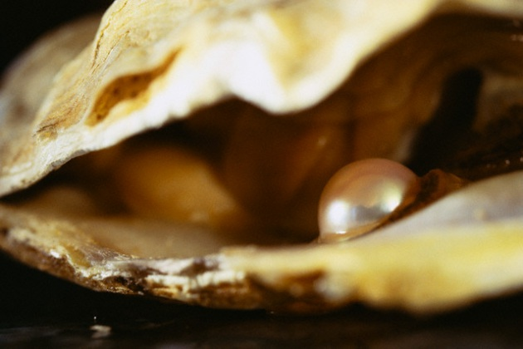
Para identificar el substrato de los datos perceptivos y cognoscitivos, que constituye la premisa (a menudo inconsciente) sobre la cual se posa la experiencia presente y futura…
Imaginemos un organismo constituido lentamente a través de cada etapa de la vida.
Podemos concebir nuestra consciencia como un perla cultivada, desarrollada en el ambiente/en una determinada cultura/con una herencia, a partir de un núcleo inicial preconstituido, alrededor del cual se van depositando, POCO a POCO, los estratos concéntricos SUPERPUESTOS de las sucesivas impresiones sensoriales, en un imperceptible proceso de crecimiento, hasta llegar a la última capa perceptiva (condicionada por lo que se ha depositado, lo que se ha detenido MOMENTANEAMENTE)

Slide 11
En la creación es parecido: no hay inicio-final-termino… el núcleo inicial de la obra es un corpúsculo, iniciación del nacimiento.
La obra lograda es una obra que se obtiene a través de una superposición determinada de “estratos” sucesivos hasta lo indefinido, hasta que la duración lo permita, hasta que haya una parada…
*ej. Boceto (fortalecido si incorporamos estratos sucesivos…)
Llegamos al resultado integrativo de las dos escuelas:
-corriente transaccionista: el pasado…
-psicología de la gestald: integridad y totalidad de la forma, todo objeto artístico tiende a asumir una determinada configuración, el “campo de fuerzas” tiende a mantener un estado de equilibrio estable

Slide 12
EXPERIMENTOS CON LA PERCEPCIÓN
Helmholtz (la velocidad de propagación de los impulsos nerviosos, que resulta ser 10 veces menos rápido del sonido) hace experimentos perceptivos, por ejemplo…ver un cuadro boca abajo. Luego Kandisky hizo algo parecido, ciencia oficial y herética se mezclan.
Kandisky se percata de la existencia de un sistema abstracto (y sin embargo significativo, aunque no desde el punto de vista representativo o semántico), que toma en cuenta la FUSIÓN entre las dos escuelas (Gestald y transaccionistas), para darle EXPRESIÓN Y SIGNIFICADO:
- por un lado la indestructible permanencia de una Gestald (forma)
- por otro lado la necesidad de admitir la presencia de elementos asociativos, premonitorios, transaccionales entretejidos con la imagen primordial
LECTURA DE UNA IMAGEN: suspenso, imaginación, percepción, recuerdos

Slide 13
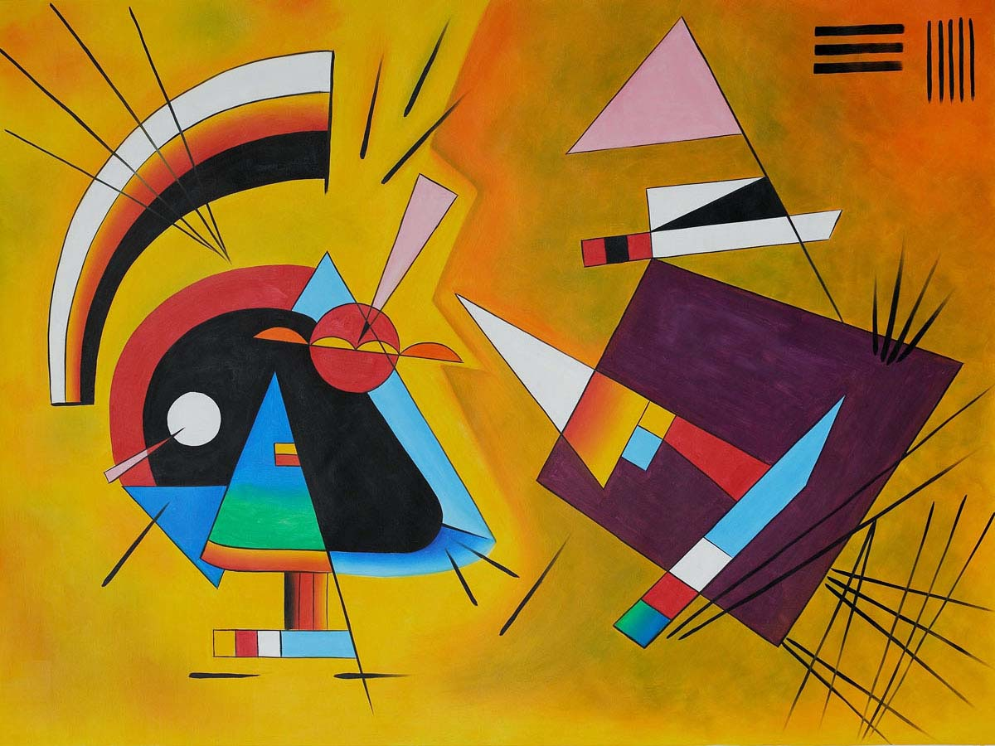

Slide 14
IMAGEN Y SIGNIFICADO,
FORMA Y ESTRUCTURA
Lo visto es aplicable no solamente al arte, sino a las artes, a toda actividad de pensamiento, es un acercamiento al entendimiento del comportamiento humano.
Es un principio de relación entre acción y percepción.
Como funcionan la mente, la consciencia y luego el comportamiento y la actividad creadora?
La experiencia cognoscitiva es una continua mediación entre el sujeto y el ambiente circundante, entre el objeto percibido y el sujeto que percibe.
Entonces en la percepción no solamente entran los fenómenos percibidos, sino también las PRESUNCIONES en que éstos de sustentan.
Si la percepción es la mediación entre sujeto y ambiente (o fenómeno), resulta que la percepción no es un mero dato sensorial que luego será sometido a interpretación ulterior, sino que ya de por sí, nuestra función perceptiva está cargada de SIGNIFICADOS Y NO ES PURA ESTIMULACIÓN DE LOS SENTIDOS. (lo que oigo, lo que veo…desprovistos de cualidad significante)

Slide 15
Nuestra actividad artísticamente creadora tiene una continua proliferación autónoma
Atención a la transacción entre el momento creador autónomo y las leyes formales del medio expresivo empleado:
*El suspenso
*La transición entre subconsciente (o plena consciencia) y lo evidente
No existe la forma en sí (como decía Gestald), sino que la forma está implícita en una estructura, una especie de sistema constituido por el acto formante
No podemos sobreponer a los lenguajes artísticos los principios válidos para el lenguaje hablado
Se puede intentar con la sugerencia estructuralista de Saussure: langue (lengua institucionalizada) y parole (lengua inventada subjetivamente)
La obra: entre significado (razonamiento lógico/científico/matérico) y significación; levanta percepciones conscientes o no, que entran a ser parte de nuestro bagaje de impresiones sensoriales.
Imágenes oníricas, verdaderas, inventadas, pueden ser intercambiadas, confundidas en la actividad imaginativa creadora.

Slide 16
*Hay aspectos interpuestos entre fenómeno (o imagen) y percepción que son independientes de la voluntad.
Estos aspectos están basados en un contenido sensible, ligado a la conciencia, y a la presencia (dentro de esa consciencia) de elementos cualitativos preexistentes.
A esos elementos preexistentes, luego, se suman propiedades formales más articuladas.
Como llegamos, como alimentamos esa consciencia. Cómo atingimos y despertamos esos elementos cualitativos. Cómo nos hacemos conscientes del limite de la voluntad? Como juntamos conscientes e inconsciente?
Cómo descubrimos/describimos nuestro proceso creativo?
Como lo activamos, fortalecemos, purificamos, propiciando su devenir?

